Slide 1
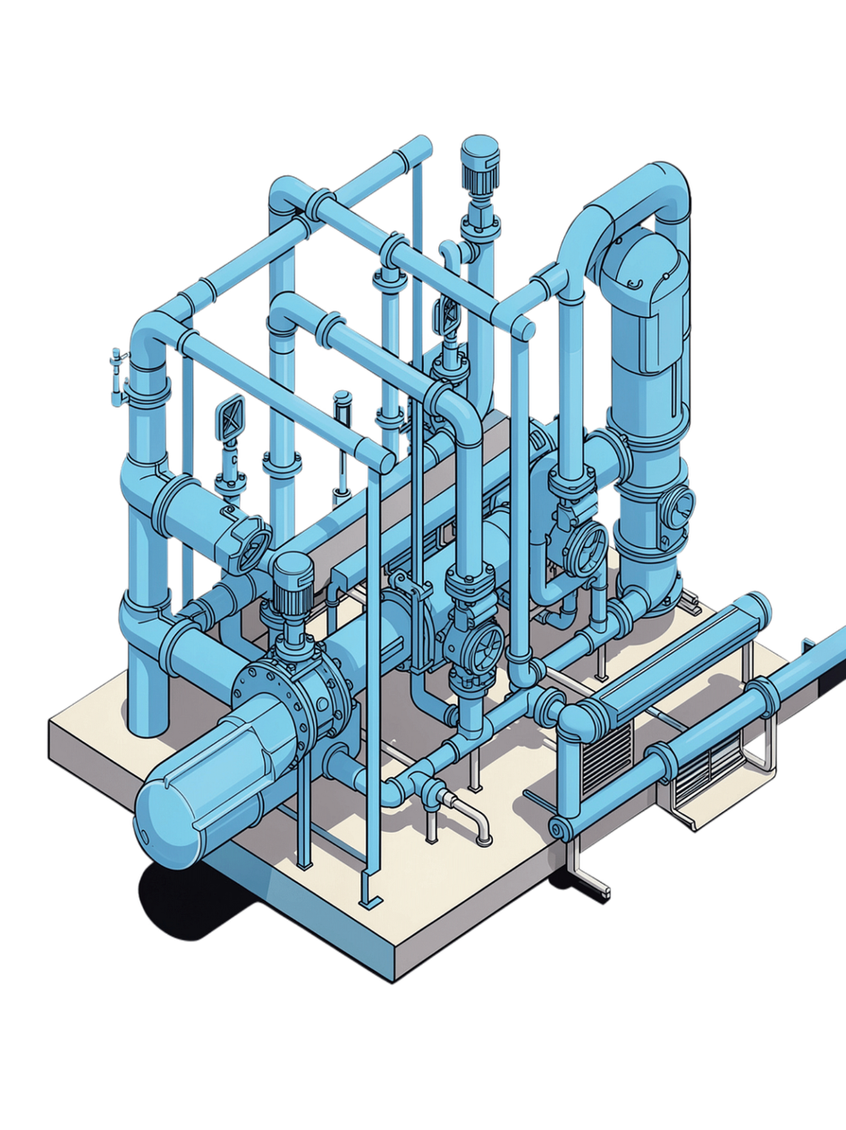
Sistema de Monitoreo IoT para Procesos de Limpieza Industrial CIP
Monitoreo en tiempo real para la gestión y optimización de los recursos utilizados durante los ciclos de limpieza
Proyecto APT / Capstone Ingeniería Informática — Duoc UC
Humberto León • Felipe Carreño • Tamara Quilaleo • Cristian Quilaleo
Notes:
1

Slide 2
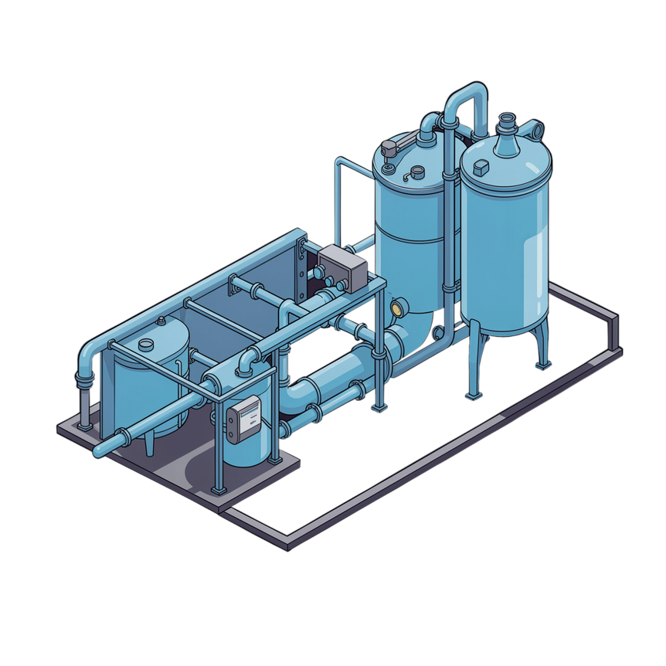

Introducción: Procesos de Limpieza CIP y COP
Tipos de limpieza industrial
CIP — Clean-in-Place
Limpieza de tuberías y líneas sin desmontar. El producto de limpieza circula internamente por el sistema.
COP — Clean-out-of-Place
Limpieza de componentes desmontables: bandejas, cintas transportadoras, paredes y accesorios.
Fases del proceso CIP
Preenjuague
Alcalino
Enjuague
Ácido
Enjuague
Notes:
2

Slide 3
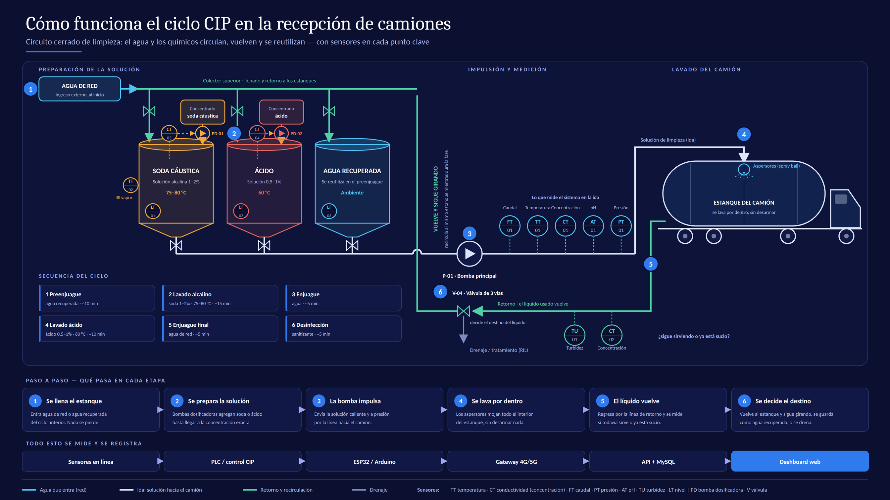
Notes:
3

Slide 4


Contexto Operacional y Problemática
Situación actual
Consecuencias operativas
Puntos ciegos: sin historial de consumo de agua, productos químicos ni comportamiento de variables.
Toma de decisiones reactiva, sin capacidad de detectar patrones o anticipar problemas.
Dificultad para optimizar recursos entre ciclos o comparar procesos.
Sensores disponibles
temperatura, conductividad y caudal — datos visibles en PLC que no dejan historial
El problema central
"El problema no es medir sensores, sino transformar datos en información útil para gestionar el proceso."
Se visualiza solo el funcionamiento pero no los datos en tiempo real, tampoco existe almacenamiento centralizado, ni análisis histórico.
Notes:
3

Slide 5
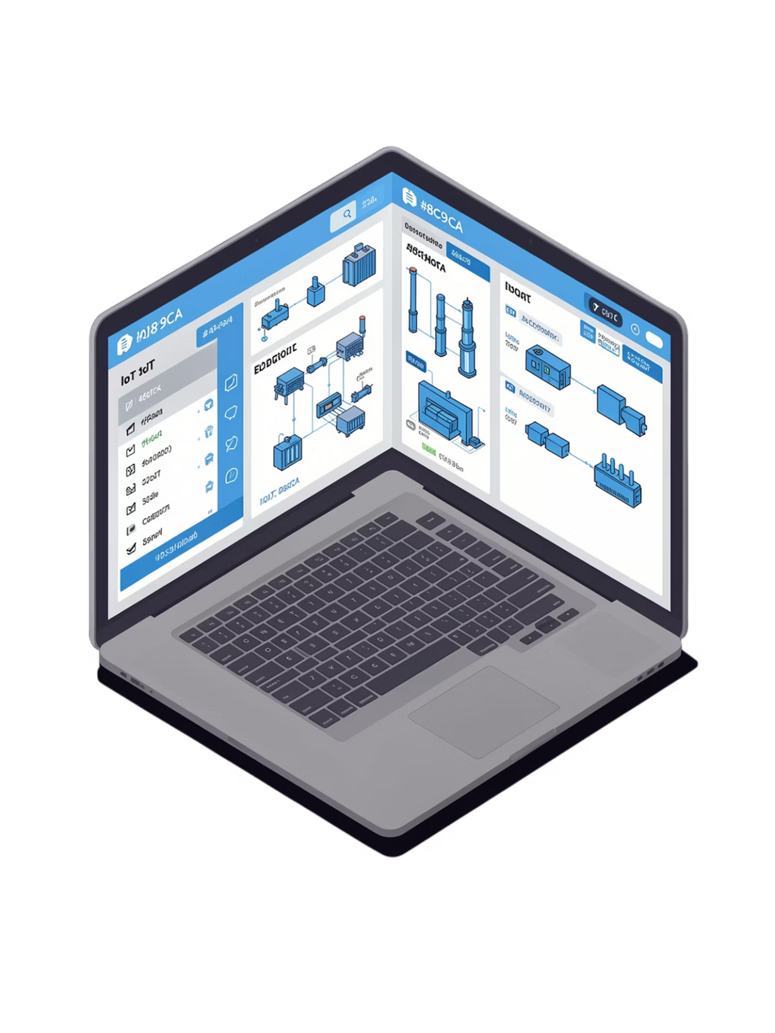
Solución Propuesta: Ecosistema IoT Centralizado
Desarrollar un sistema IoT que capture variables críticas, las centralice en un dashboard web interactivo y mejore el control, la trazabilidad y la toma de decisiones.
Tiempo real
Historial
Alertas
Monitoreo continuo de variables críticas en cada ciclo CIP.
Registro estructurado para análisis y comparación de ciclos.
Avisos automáticos cuando los parámetros salen de rango.
Recursos
Análisis predictivo
Seguimiento de agua, producto recuperado y descartado.
MVP para anticipar anomalías, detectar patrones y habilitar mantenimiento preventivo.
Notes:
4

Slide 6





Metodología: Scrum e Incrementalidad
Plan de 7 Sprints + Cierre
1
Sprint 1 · 24 ago – 6 sep
Roles del equipo
Arquitectura Firebase, cotización de sensores y diseño de la simulación de datos para ML.
2
Sprint 2 · 7 – 20 sep
Compra de sensores, Firebase Authentication y primer modelo ML entrenado con datos simulados.
Cristian Quilaleo
Humberto León
Backend, Base de datos, API, almacenamiento.
Frontend, UI/UX, dashboard, visualización.
3
Sprint 3 · 21 sep – 4 oct
Armado de la maqueta, pipeline de ingesta en tiempo real y modelo ML integrado al backend.
4
Sprint 4 · 5 – 18 oct
Primer end-to-end con datos reales de la maqueta y primer panel de análisis predictivo.
5
Sprint 5 · 19 oct – 1 nov
Tamara Quilaleo
Felipe Carreño
Visualización completa de variables y modelos ML empezando a usar datos reales.
Integración, tiempo real, alertas.
QA, pruebas, documentación, Scrum Master.
6
Sprint 6 · 2 – 15 nov
Roles y seguridad por rol, y modelos ML validados contra datos reales acumulados.
7
Sprint 7 · 16 – 29 nov
Pruebas integrales, documentación, despliegue estable y UAT interno.
C
Cierre · 30 nov – 4 dic
Ajustes finales y presentación del MVP al cliente (04-12-2026).
Notes:
1.7.2013
5
‹#›

Slide 7
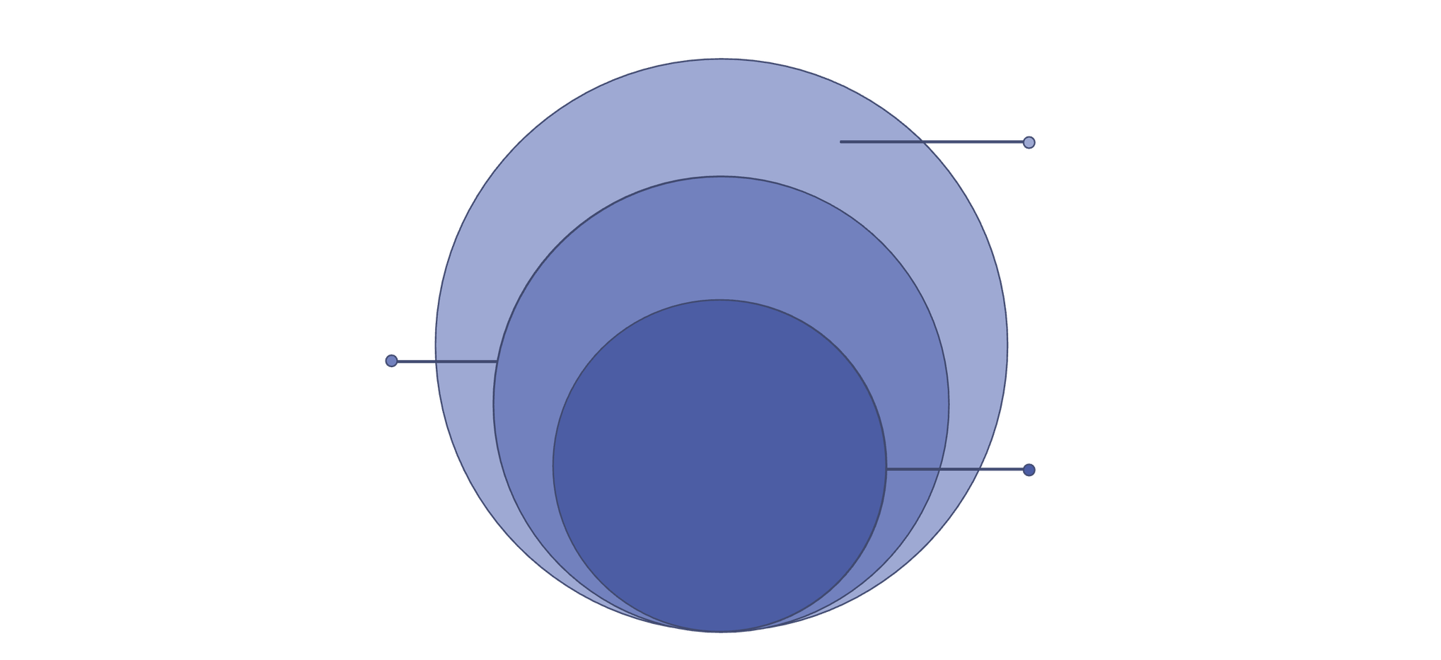

Arquitectura Tecnológica
Capa de Procesamiento
GCP, Firebase, React y Next.js
Capa de Captura
Sensores LoRaWAN, Gateway 4G/5G inalámbrica
Capa de Proceso
Sensores: pH, temp, presión, caudal
Valor principal: Centralizar información actualmente dispersa para gestión histórica y análisis de tendencias operacionales.
Notes:
6

Slide 8


Competencias del Proyecto APT
El proyecto demuestra las capacidades del Ingeniero en Informática: analizar, diseñar, desarrollar, integrar, implementar y gestionar soluciones tecnológicas complejas.
Desarrollo e Integración
Hardware, sensores, backend, BD y dashboard en una solución integral end-to-end.
Gestión de Datos
Captura, almacenamiento, procesamiento y visualización de telemetría en tiempo real.
Gestión de Proyectos
Planificación Scrum, Sprints, distribución de responsabilidades y MVP progresivo.
Seguridad y Calidad
Pruebas, estabilidad de comunicaciones y validación de datos de sensores.
Notes:
7

Slide 9
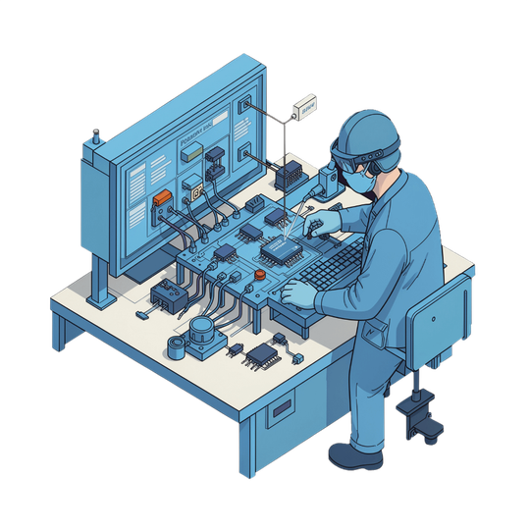

Riesgos y Seguridad
Riesgos identificados
Internos
Externos
Integración hardware-software y pérdida de datos en transmisión.
Lecturas incorrectas de sensores y latencia entre captura y visualización.
Procesamiento de grandes volúmenes de registros históricos.
Alto costo de sensores industriales certificados.
Posibles demoras de importación de componentes.
Mitigación: Prototipo académico con sensores genéricos que demuestra arquitectura, comunicación y lógica del sistema.
Seguridad y Calidad
Integridad de datos y almacenamiento estructurado.
Estabilidad de comunicación y validación de datos de sensores.
Pruebas de estrés, latencia y detección de errores antes de entrega.
Notes:
8

Slide 10

Modelo de Negocio y Mockup del Dashboard
Propuesta de Valor
Dashboard CIP — Monitoreo en Tiempo Real (Conceptual)
Cliente
Variable | Valor | Estado
Temperatura | Dato en tiempo real | Normal
pH | Dato en tiempo real | Normal
Conductividad | Dato en tiempo real | —
Presión | Dato en tiempo real | Normal
Turbidez | Dato en tiempo real | Alerta
Caudal | Dato en tiempo real | Normal
Industrias que utilizan procesos CIP (alimentaria, láctea, farmacéutica, bebidas).
Problema
Datos operativos no centralizados ni disponibles para análisis histórico.
Solución
Transformar datos de sensores en información centralizada, histórica y comprensible.
Etapas visibles: Preenjuague → Alcalino → Enjuague → Ácido → Enjuague → Desinfección
Historial: Registro de ciclos con fecha, duración, consumos y estado | Alertas: Parámetros fuera de rango, revisión de sensores, ciclo completado.
Valor
Trazabilidad, monitoreo en tiempo real, análisis predictivo y mejor control de recursos.
Análisis predictivo — Anticipación de anomalías
Señal | Detalle conceptual | Acción
Patrón detectado | Variación sostenida en la respuesta de sensores durante el ciclo. | Revisar tendencia histórica y validar consistencia de lectura.
Riesgo estimado | Posible desviación del comportamiento esperado en el proceso CIP. | Preparar intervención preventiva y seguimiento reforzado.
Recomendación | Priorizar inspección de sensores y ajustar umbrales de monitoreo. | Generar alerta predictiva para el equipo de operación.
Notes:
9

Slide 11
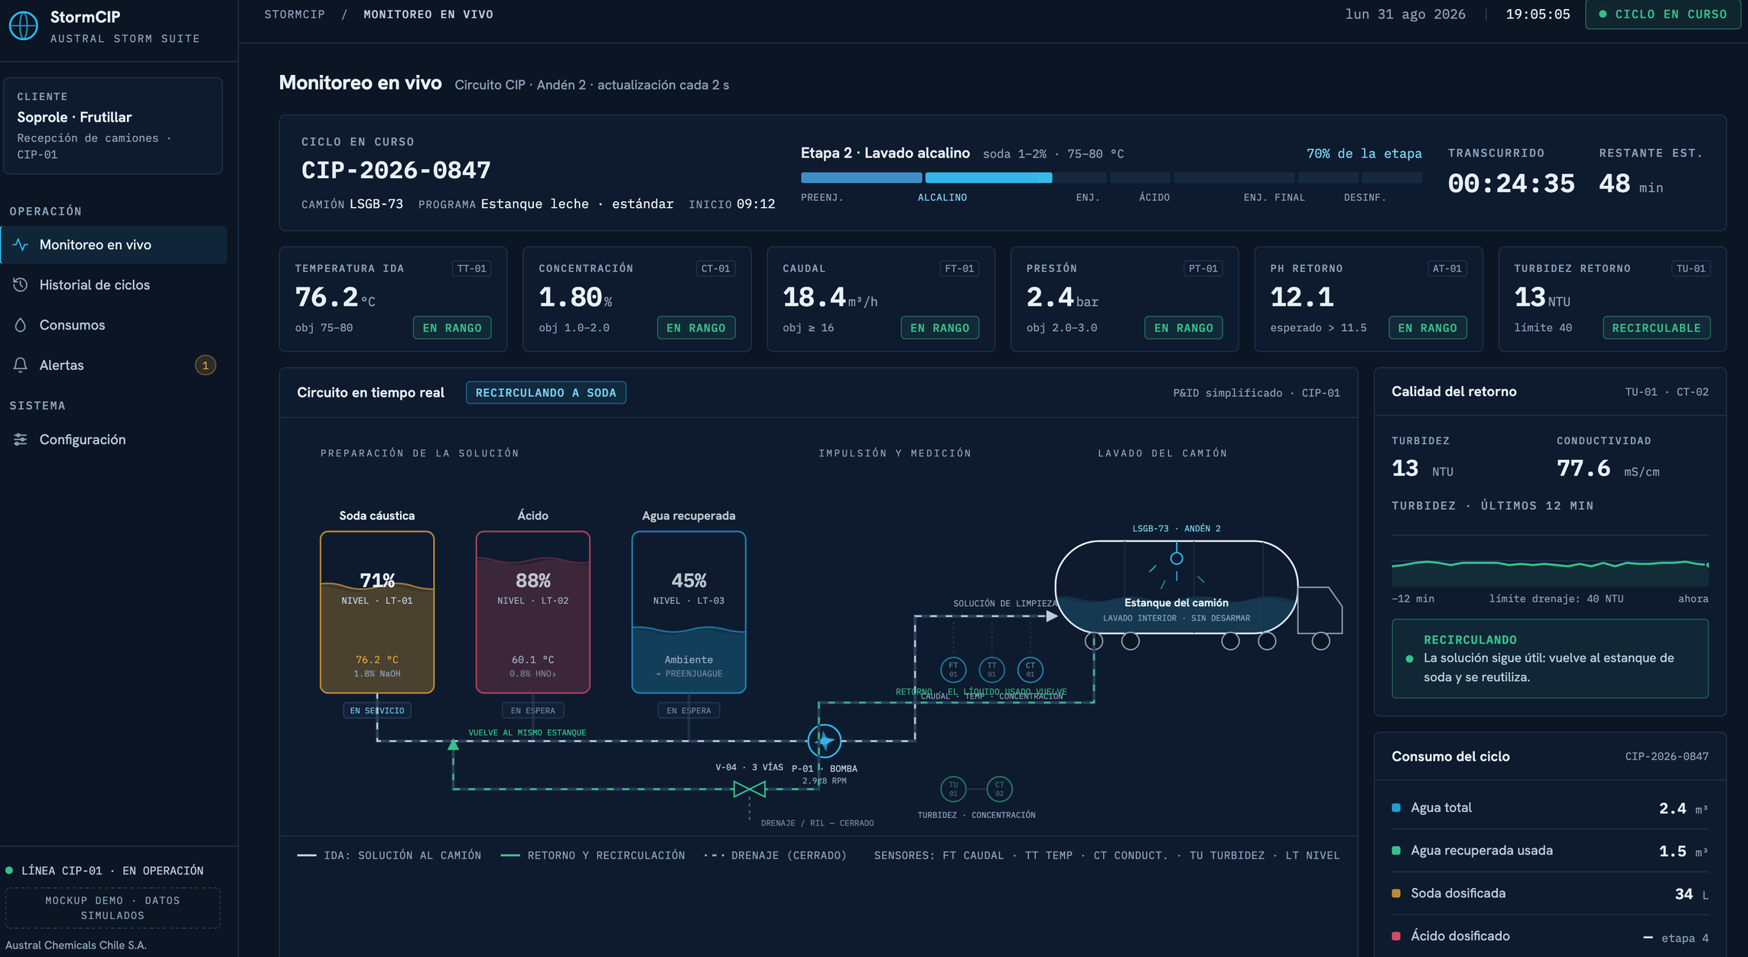
Modelo de Negocio y Mockup del Dashboard
Propuesta de Valor
Dashboard CIP — Monitoreo en Tiempo Real (Conceptual)
Cliente
Variable | Valor | Estado
Temperatura | Dato en tiempo real | Normal
pH | Dato en tiempo real | Normal
Conductividad | Dato en tiempo real | —
Presión | Dato en tiempo real | Normal
Turbidez | Dato en tiempo real | Alerta
Caudal | Dato en tiempo real | Normal
Industrias que utilizan procesos CIP (alimentaria, láctea, farmacéutica, bebidas).
Problema
Datos operativos no centralizados ni disponibles para análisis histórico.
Solución
Transformar datos de sensores en información centralizada, histórica y comprensible.
Etapas visibles: Preenjuague → Alcalino → Enjuague → Ácido → Enjuague → Desinfección
Historial: Registro de ciclos con fecha, duración, consumos y estado | Alertas: Parámetros fuera de rango, revisión de sensores, ciclo completado.
Valor
Trazabilidad, monitoreo en tiempo real, análisis predictivo y mejor control de recursos.
Análisis predictivo — Anticipación de anomalías
Señal | Detalle conceptual | Acción
Patrón detectado | Variación sostenida en la respuesta de sensores durante el ciclo. | Revisar tendencia histórica y validar consistencia de lectura.
Riesgo estimado | Posible desviación del comportamiento esperado en el proceso CIP. | Preparar intervención preventiva y seguimiento reforzado.
Recomendación | Priorizar inspección de sensores y ajustar umbrales de monitoreo. | Generar alerta predictiva para el equipo de operación.
Notes:
9

Slide 12
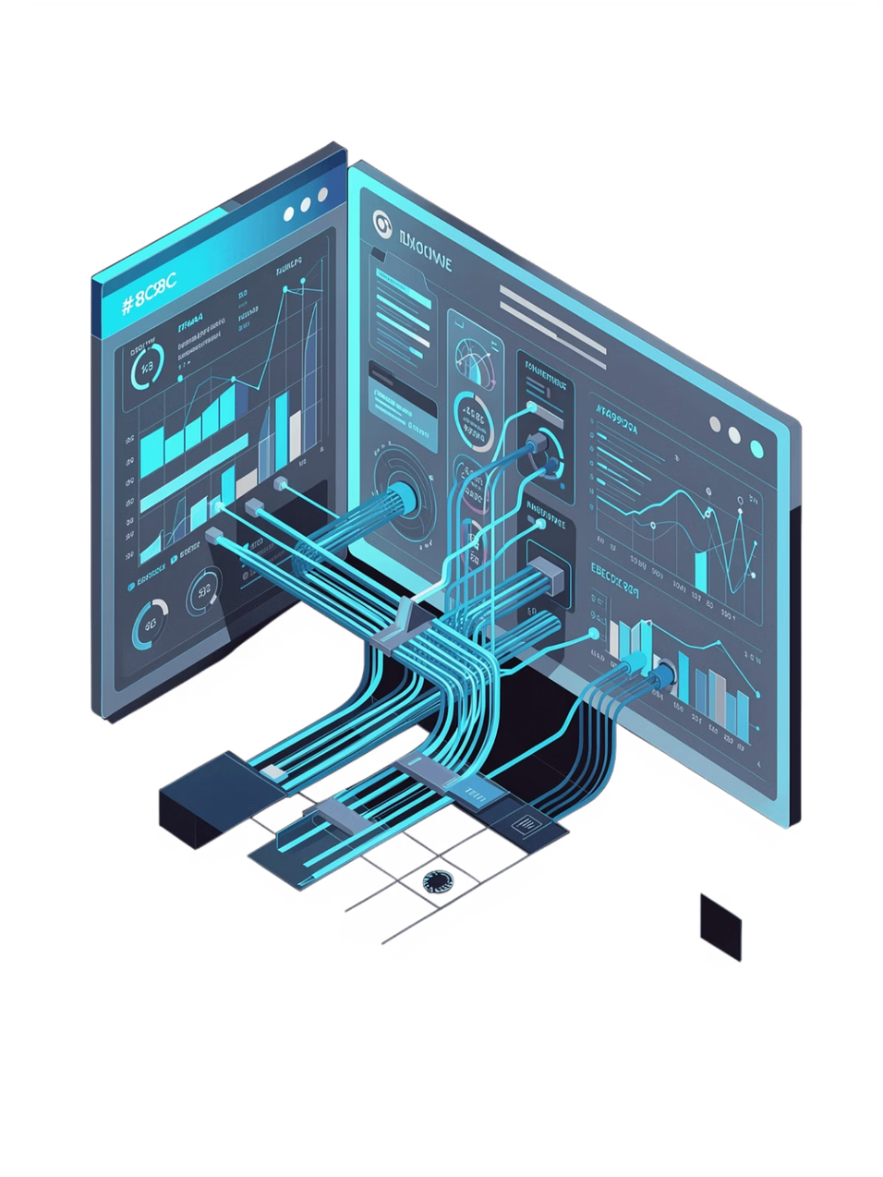




De Datos Aislados a Información para la Toma de Decisiones
Problema
Sensores disponibles, sin almacenamiento centralizado ni análisis histórico.
Solución
Ecosistema IoT que captura variables y las centraliza en una plataforma de monitoreo.
Valor
Dashboard con visualización en tiempo real, historial y análisis de comportamiento operacional.
Meta
MVP: Sensor → Transmisión → Plataforma → Almacenamiento → Dashboard.
"Medir es el primer paso; transformar los datos en información permite gestionar y optimizar el proceso, anticipar problemas y fortalecer la toma de decisiones mediante análisis predictivo y patrones históricos."
Notes:
10

